Slide 1

Digitalni poster
Posterheimer
Programsko inženjerstvo
ak. god. 2023./2024.

Slide 2
Članovi tima
frontend
backend
dokumentacija
- Dominik Papeš
- Ante Batić
- Mario Perhat
- Dario Tomšić
- Fran Androić
- Valeria Javornik

Slide 3
Sadržaj
01
02
03
04
05
06
Opis zadatka
Pregled zahtjeva
Korišteni alati i tehnologije
Arhitektura sustava
Organizacija rada
Iskustva

Slide 4
Opis zadatka
01
Razvoj web aplikacije „Posterheimer” koja omogućava:
pregled informacija o konferenciji
praćenje konferencije pomoću video prijenosa
pregled radova stručnih konferencija
Glasovanje, rangiranje, obavještavanje autora o uspjehu
pregled i preuzimanje fotografija konferencije
pregled pokrovitelja konferencija

Slide 5
Aktori
Neregistrirani korisnik
Korisnik posjetitelj
Registrirani korisnik
Administrator
Natkorisnik
Baza podataka
Poslužitelj strujanja
Poslužitelj vremenske prognoze
Poslužitelj karte
Poslužitelj e-pošte

Slide 6
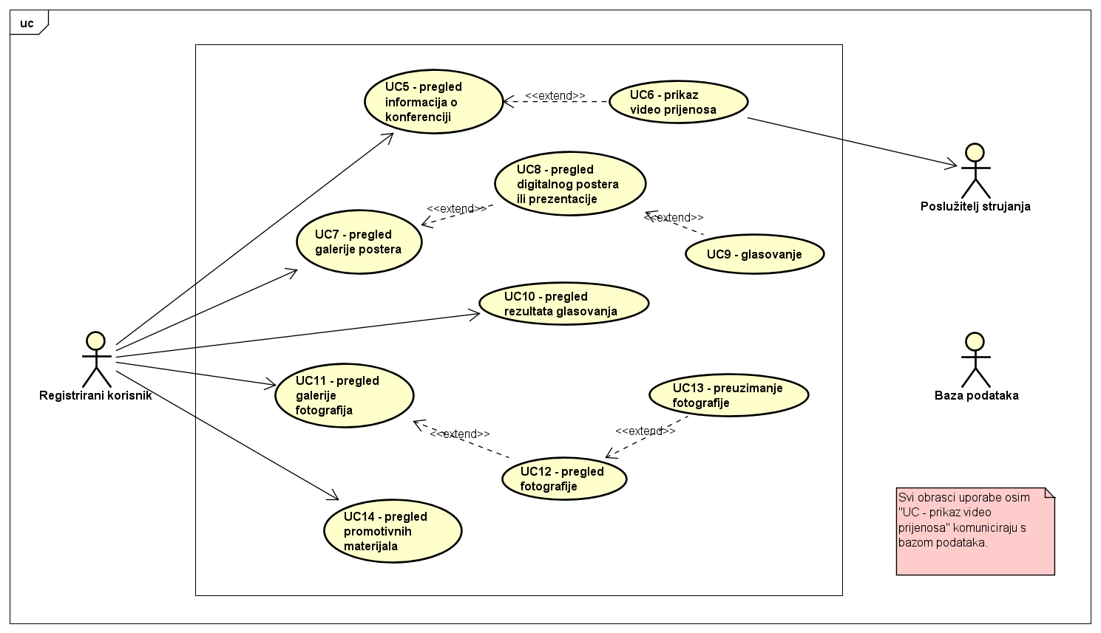
Glavni funkcionalni zahtjevi
02

Slide 7
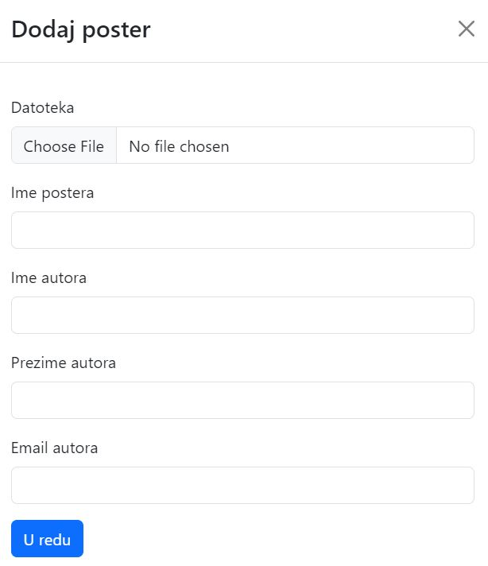
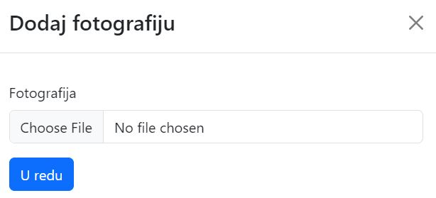
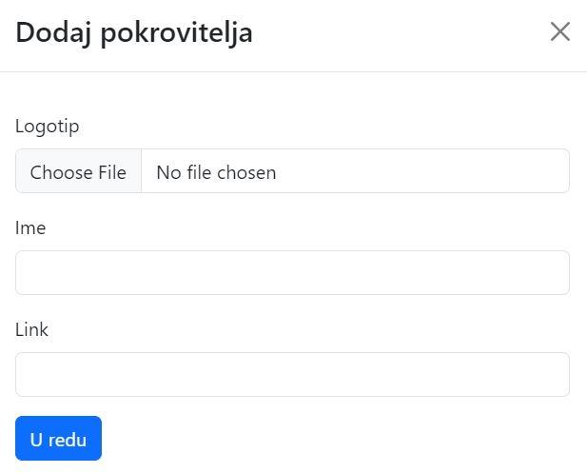
Administrator
Dodavanje postera
Dodavanje fotografija
Dodavanje pokrovitelja

Slide 8
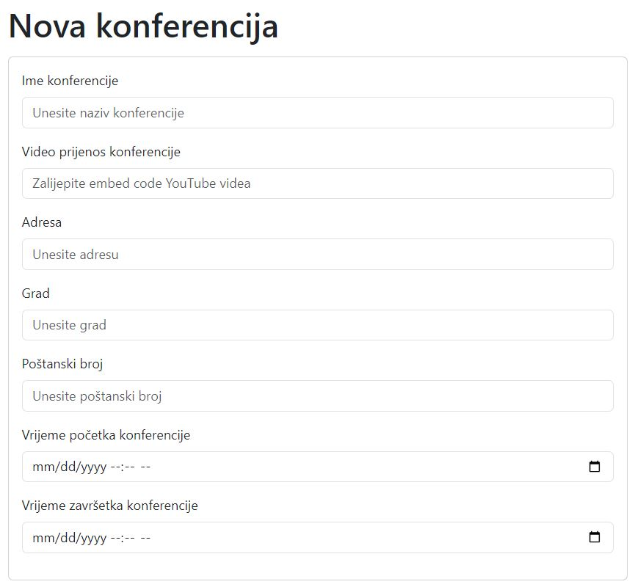
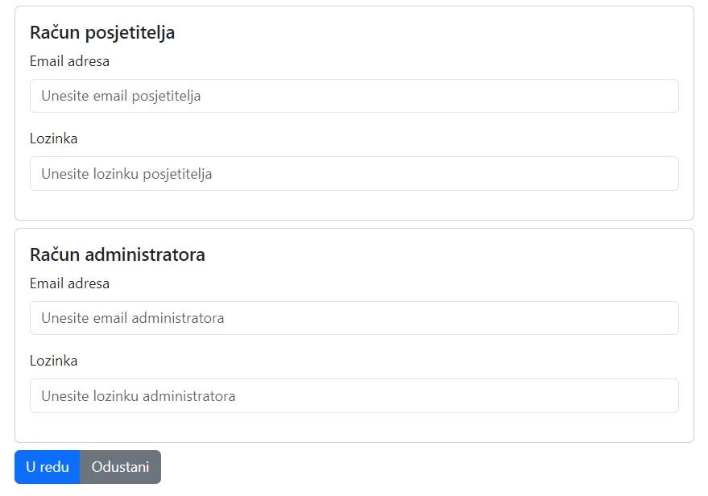
Natkorisnik
Dodavanje konferencije

Slide 9
Nefunkcionalni i zahtjevi domene
jednostavan i intuitivan sustav
podržavanje rada više korisnika u stvarnom vremenu
podržavanje dijakritičkih znakova
zaštićena veza s bazom podataka
ograničeno vrijeme glasovanja
korisnik može glasovati samo jednom

Slide 10
















Korišteni alati i tehnologije
03
frontend
backend
dokumentacija i komunikacija

Slide 11

Arhitektura sustava
04
Web poslužitelj
Web aplikacija
Baza podataka
+ MVC obrazac

Slide 12
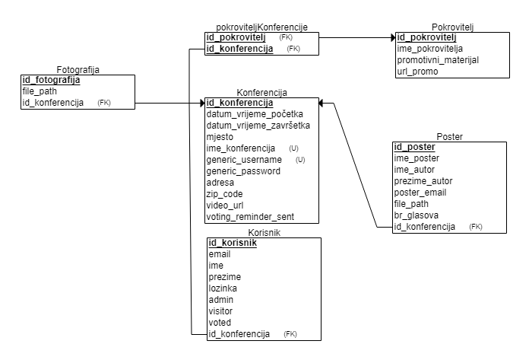
Baza podataka

Slide 13
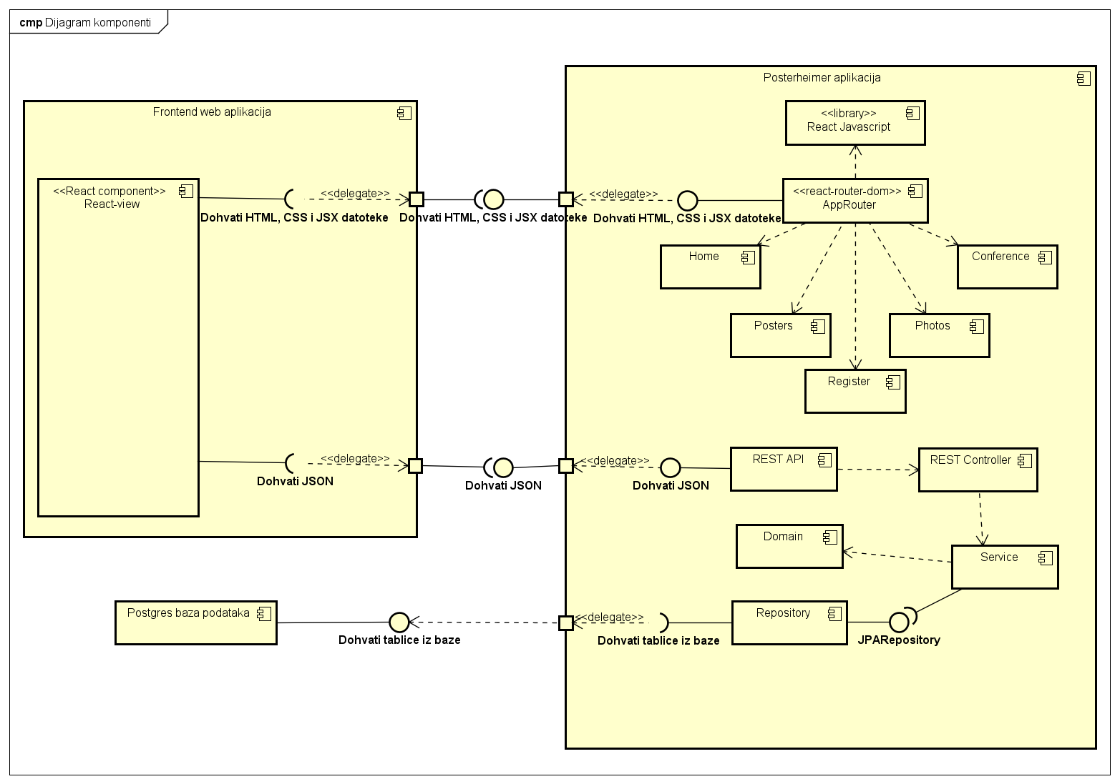
Dijagram komponenti

Slide 14
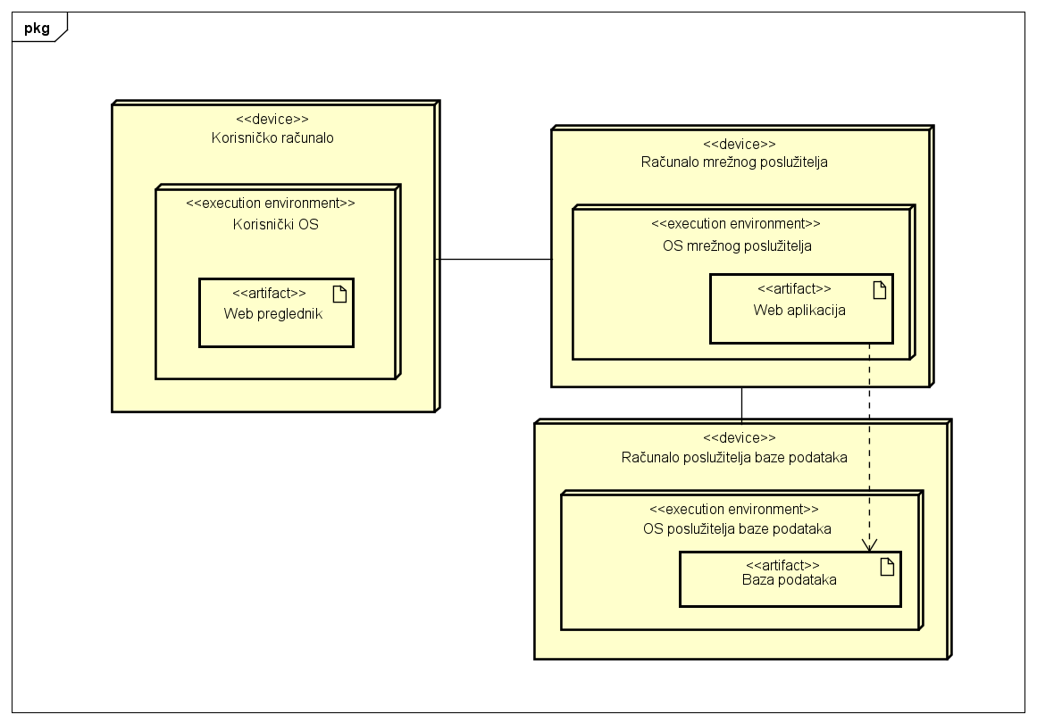
Dijagram razmještaja

Slide 15
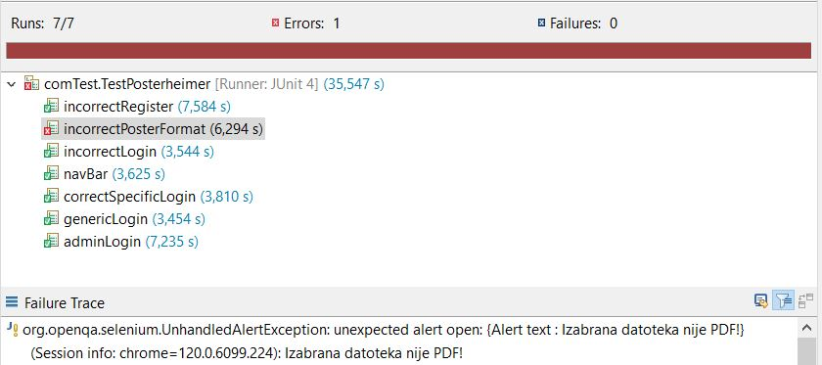
Ispitivanje sustava
Selenium WebDriver unutar JUnit 4 testova
Selenium IDE

Slide 16
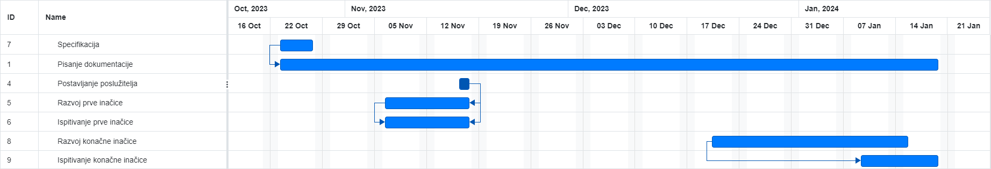
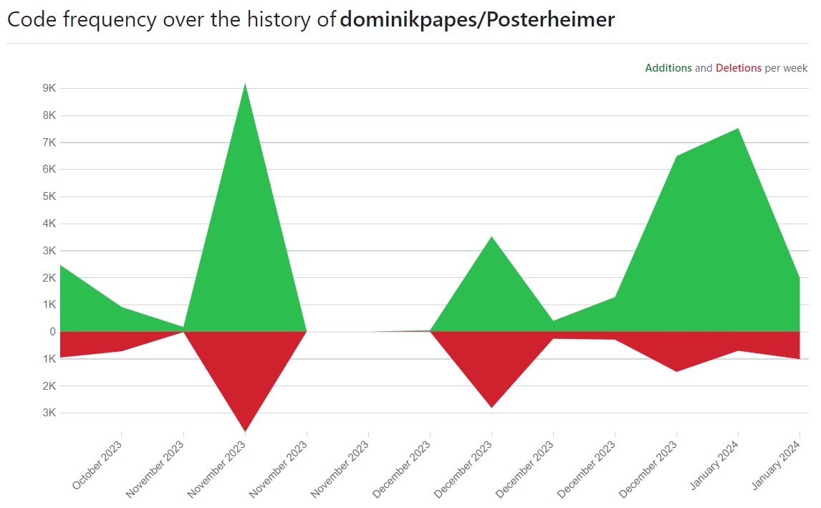
Organizacija rada
05
sličnost s agilnim razvojem
oko 300 sati rada

Slide 17
Naučene lekcije
06
raspodjela posla
interakcija s timom i upravljanje vremenom
razumijevanje opsega aplikacije
jasna definicija funkcionalnosti elemenata aplikacije

Slide 18

Članovi tima:
Dominik Papeš, dominik.papes@fer.hr
Mario Perhat, mario.perhat@fer.hr
Dario Tomšić, dario.tomsic@fer.hr
Ante Batić, ante.batic@fer.hr
Valerija Javornik, valeria.javornik@fer.hr
Fran Androić, fran.androic@fer.hr

